Slide 1
«Опасные и полезные бактерии»
проект
Выполнил: Зеньков Данила Романович
ученик 11 «А» класса
Руководитель: Граф Марина Геннадьевна,
учитель биологии

Slide 2
Цель:
расширить знания о бактериях с помощью иллюстрированного атласа «Опасные и полезные бактерии».
Задачи:
изучить литературу по выбранной теме
познакомиться с классификацией и разнообразием бактерий
выяснить, какие бывают опасные и полезные бактерии
найти фотографии к электронному атласу и описать бактерии
оформить электронный атлас

Slide 3
Полезные бактерии
Совокупность бактерий, населяющих человеческий организм, имеет общее название – микробиота. В нормальной, здоровой микрофлоре человека насчитывается несколько миллионов бактерий. Каждая из них играет важную роль для нормального функционирования человеческого тела. При отсутствии какого-либо вида полезных бактерий человек начинает заболевать, нарушается работа ЖКТ, дыхательных путей. Полезные бактерии для человека концентрируются на коже, в кишечнике, на слизистых оболочках тела.
Количество микроорганизмов регулируется с помощью иммунной системы.

Slide 4
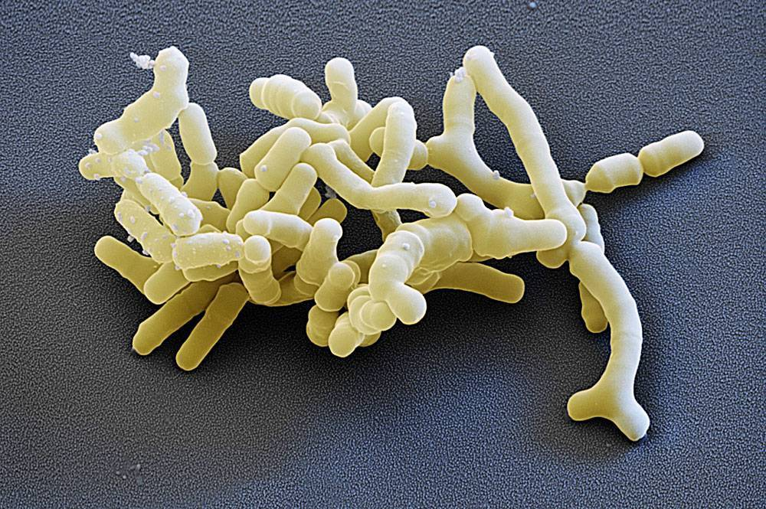
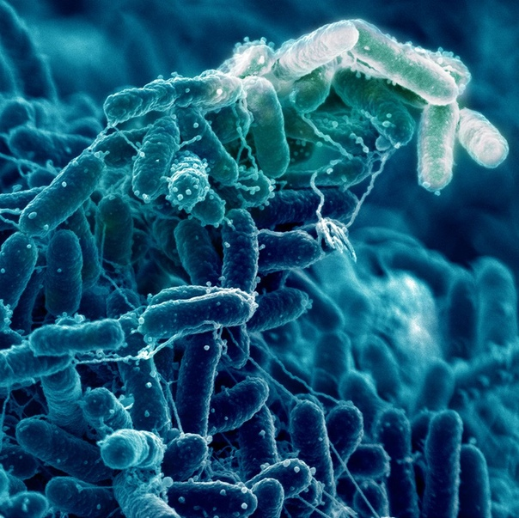
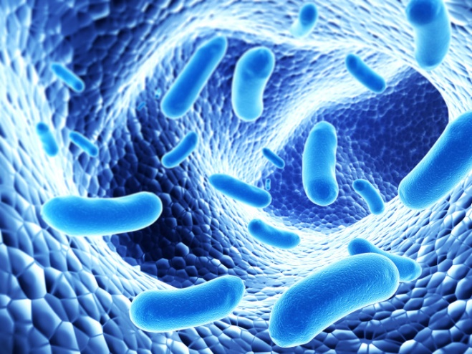
Бифидобактерии
Эти микроорганизмы длиной от 2 до 5 мкм имеют палочкообразную форму, слегка изогнутую, как видно на фото. Основное место их обитания – кишечник. При неблагоприятных условиях бактерии с таким названием быстро погибают. Они чрезвычайно полезны для человека благодаря следующим свойствам:
снабжают организм витамином K, тиамином (B1), рибофлавином (B2), никотиновой кислотой (B3), пиридоксином (B6), фолиевой кислотой (B9), аминокислотами и белками;
препятствуют развитию болезнетворных микробов;
защищают организм от попадания токсинов из кишечника;
ускоряют переваривание углеводов;
активируют пристеночное пищеварение;
помогают всасыванию через стенки кишечника ионов кальция, железа, витамина D.

Slide 5
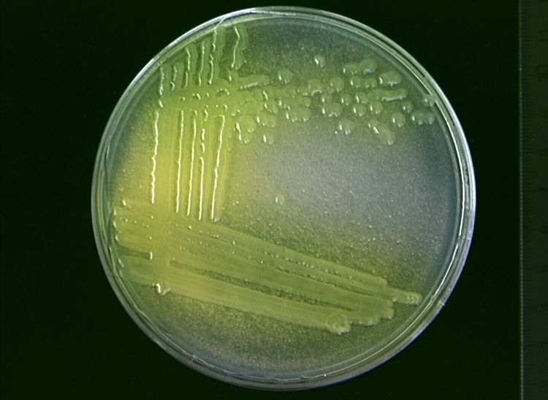
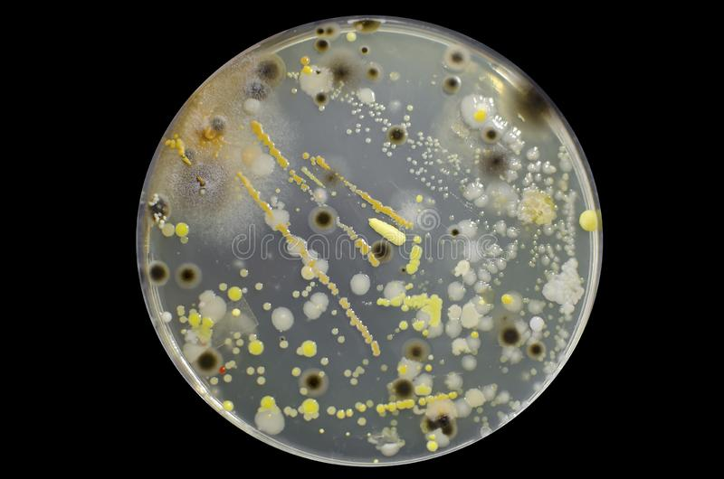
Азотобактер
Микроорганизмы диаметром 1-2 мкм (0,001-0,002 мм) обычно имеют овальную форму, что видно на фото, которая может меняться от сферической до палочкообразной. Представители рода азотобактер живут в слабощелочных и нейтральных почвах по всей планете вплоть до обоих полярных регионов. Также они встречаются в пресных водоемах и в солоноватых болотах. Способны пережидать неблагоприятные условия. Например, в сухой почве эти бактерии могут сохраняться до 24 лет, не теряя жизнеспособности. Азот является одним из необходимых элементов для фотосинтеза растений. Самостоятельно выделять его из воздуха они не умеют. Бактерии рода Azotobacter полезны тем, что аккумулируют азот из воздуха, превращая его в ионы аммония, которые выводятся в почву и легко усваиваются растениями. Кроме того, эти микроорганизмы обогащают почву биологически активными веществами, стимулирующими рост растений, способствуют очищению грунта от тяжелых металлов, в частности, от свинца и ртути.
Эти бактерии полезны человеку в таких областях, как:
Сельское хозяйство. Помимо того, что они сами по себе повышают плодородие почвы, их используют для получения биологических азотных удобрений.
Медицина. Способность представителей рода выделять альгиновую кислоту используется для получения лекарств от желудочно-кишечных заболеваний, зависящих от кислотности.
Пищевая промышленность. Уже упомянутая кислота, имеющая название альгиновой, используется в пищевых добавках к кремам, пудингам, мороженому и т.д.

Slide 6
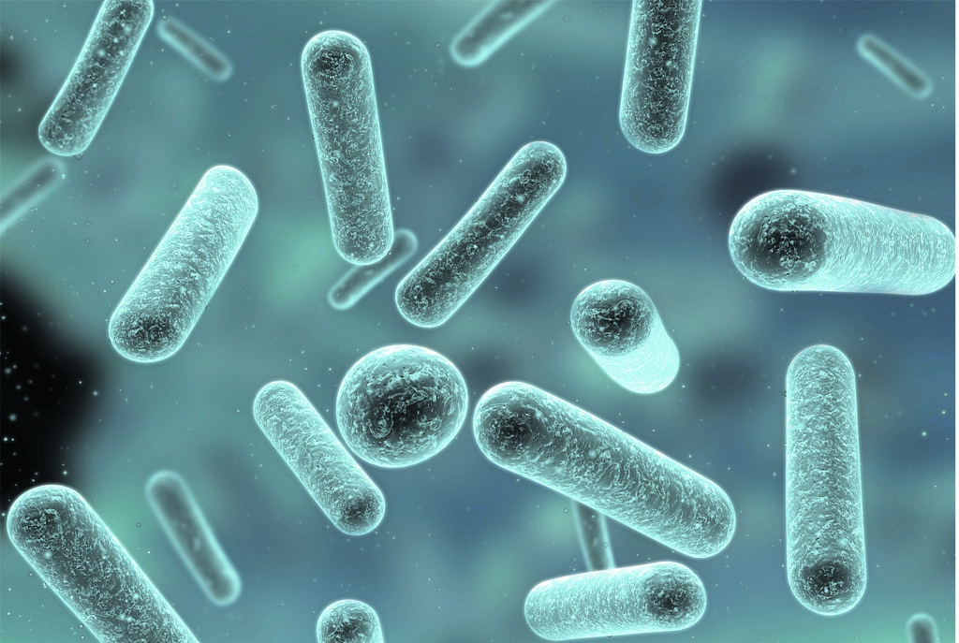
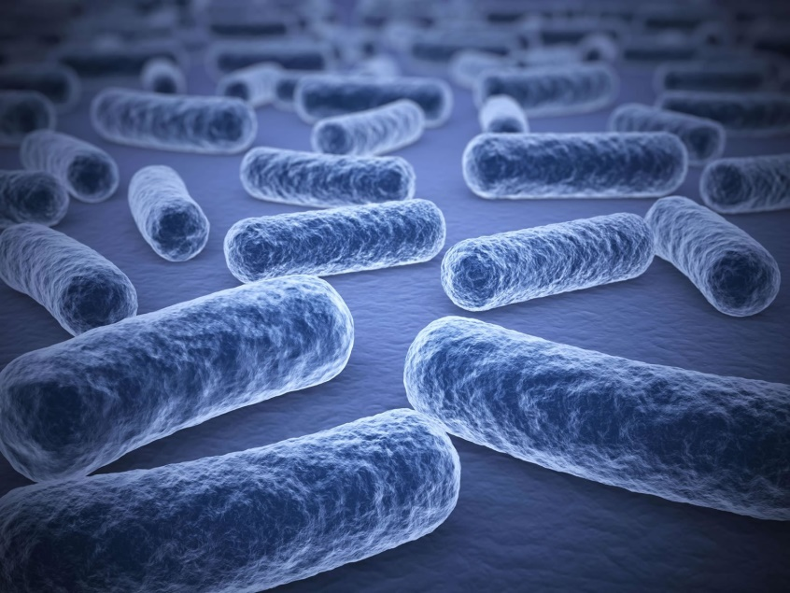
Молочнокислые бактерии
К группе с таким названием относят более 25 видов бактерий. Они имеют преимущественно палочкообразную, реже – шаровидную форму, как показано на фото. Их размер сильно варьируется (от 0,7 до 8,0 мкм) в зависимости от среды обитания. Живут они на листьях и плодах растений, в молочных продуктах. В человеческом организме они представлены во всем желудочно-кишечном тракте – от рта до прямой кишки. В подавляющем большинстве они совсем не вредные для человека. Эти микроорганизмы защищают наш кишечник от гнилостных и патогенных микробов . Свою энергию они получают от процесса молочнокислого брожения. Полезные свойства этих бактерий известны человеку давно. Вот лишь некоторые области их применения:
Пищевая промышленность – производство кефира, сметаны, ряженки, сыра; квашение овощей и фруктов; приготовление кваса, теста и т.п.
Сельское хозяйство – брожение силоса (силосование) замедляет развитие плесени и способствует лучшей сохранности корма для животных.
Народная медицина – лечение ран и ожогов. Вот почему солнечные ожоги рекомендуется смазывать сметаной.
Медицина – производство препаратов для восстановления микрофлоры кишечника, женской репродуктивной системы после инфекции; получение антибиотиков и частичного заменителя крови под названием декстран; изготовление препаратов для лечения авитаминозов, желудочно-кишечных заболеваний, для улучшения обменных процессов.

Slide 7
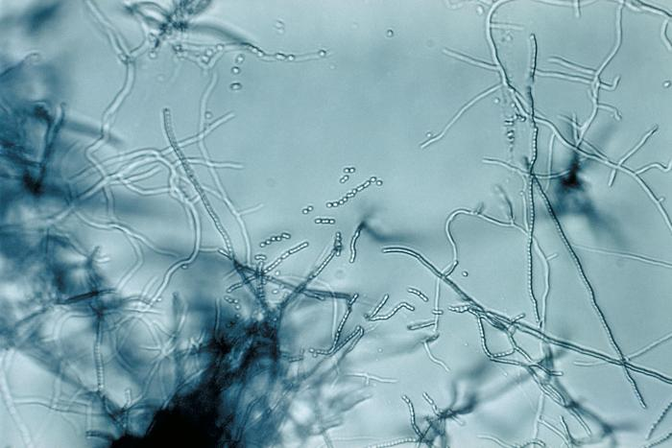
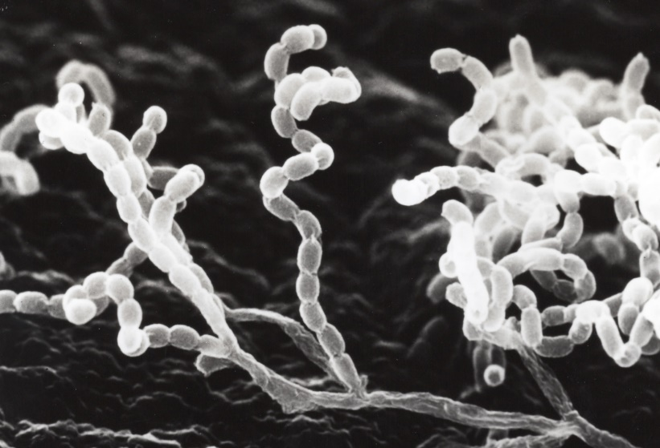
Стрептомицеты
Этот род бактерий состоит почти из 550 видов. В благоприятных условиях они образуют нити диаметром 0,4-1,5 мкм, напоминающие грибной мицелий, как видно по фото. Живут преимущественно в почве. Если вам приходилось когда-нибудь принимать такие лекарственные средства, как эритромицин, тетрациклин, стрептомицин или левомицетин, то вы уже знаете, чем полезны эти бактерии. Они являются производителями (продуцентами) самых разнообразных препаратов, среди которых:
противогрибковые
антибактериальные
противоопухолевые
В промышленном производстве лекарств стрептомицеты используются с сороковых годов прошлого века. Кроме антибиотиков, эти полезные бактерии продуцируют следующие вещества:
Физостигмин – алкалоид, который в небольших количествах используется в медицине для снижения глазного давления при глаукоме. Большие дозы являются нервно-паралитическим ядом.
Такролимус – природное лекарственное средство, применяющееся для предупреждения и лечения отторжения при трансплантации печени, почек, сердца, костного мозга. Это один из наименее токсичных препаратов. При его использовании реакция отторжения наблюдается крайне редко.
Аллозамидин – средство для подавления развития ферментов, ускоряющих деградацию хитина. Успешно применяется для борьбы с насекомыми, грибами и малярийными плазмодиями (простейшими паразитами-возбудителями малярии у человека).

Slide 8
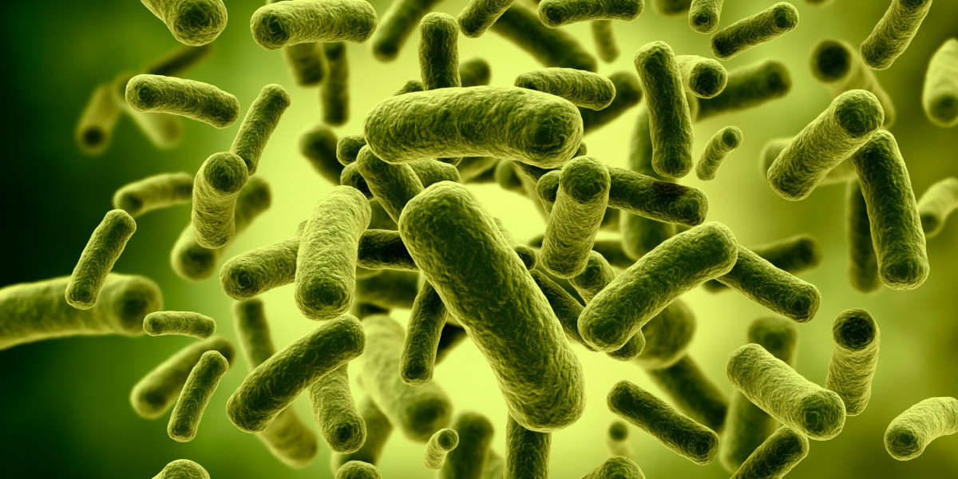
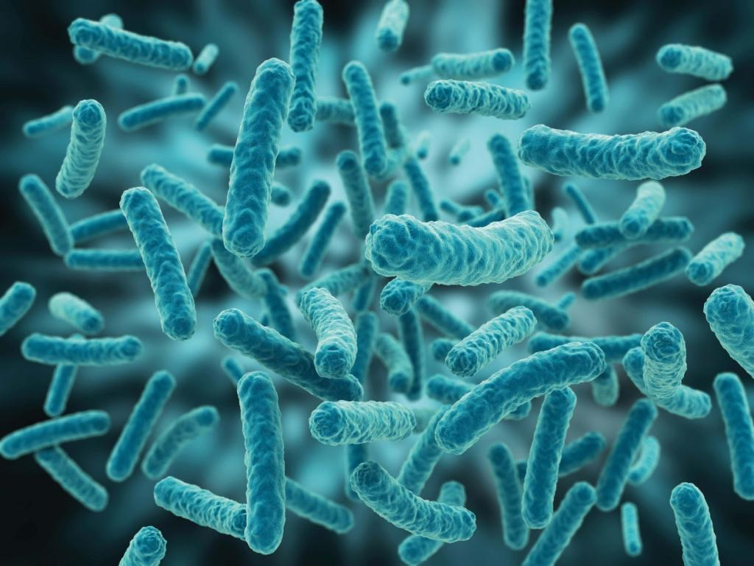
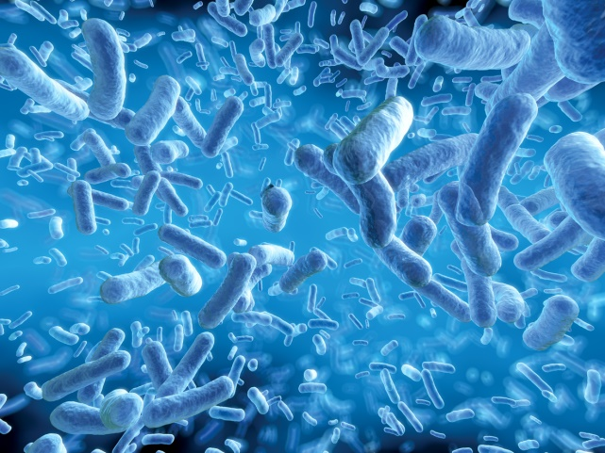
Лактобактерии
Эта группа микроорганизмов также важна для здоровья человека. Благодаря их взаимодействию с другими обитателями кишечника блокируется рост и развитие патогенных микроорганизмов, подавляются возбудители кишечных инфекций. Лактобактерии участвуют в образовании молочной кислоты, лизоцина, бактериоцинов. Это отличная помощь иммунной системе. Если в кишечнике есть дефицит этих бактерий, то очень быстро развивается дисбактериоз.

Slide 9
Опасные бактерии
Опасные бактерии вызывают тяжёлые заболевания у человека (туберкулёз, сибирскую язву, ангину, пищевые отравления, гонорею и др.) , животных и растений (например, бактериальный ожог яблонь) . Благоприятные внешние условия увеличивают скорость размножения бактерий и могут вызвать эпидемии. Болезнетворные бактерии проникают в организм воздушно-капельным путем, через раны и слизистую оболочку, пищеварительный тракт. Симптомы болезней, вызываемых бактериями, обычно объясняются действием ядов, вырабатываемых этими микроорганизмами или образующихся при их разрушении. Естественная защита организмов человека и высших животных основана на фагоцитозе бактерий белыми кровяными тельцами и иммунной системе, вырабатывающей антитела, которые связывают и удаляют из кровотока чужеродные белки и углеводы. Кроме того, против бактерий существуют природные и синтетические лекарственные средства (например, пенициллин, разрушающий клеточную оболочку бактерии, или стрептомицин, инактивирующий рибосомы бактерий).

Slide 10
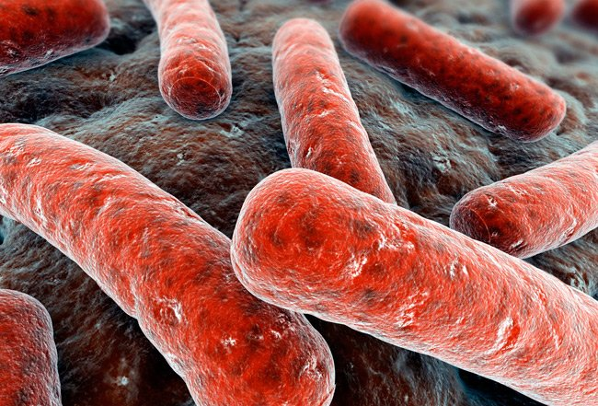
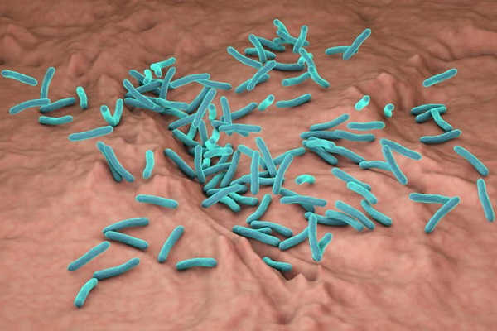
Палочка коха
Палочка Коха является самой опасной бактерией в мире на сегодняшний день. Среда обитания бактерии – позвоночник любого млекопитающего. При ослаблении иммунной системы очень быстро поражает легкие, печень, почки, кости, лимфоузлы. Микобактерия отличается высокой живучестью и может существовать в водной среде и почве до 6 месяцев, на оболочках продуктов питания – до года, в человеческом организме – всю жизнь.
Четвертая часть мирового населения заражена латентным (скрытым) туберкулезом и, возможно, даже не подозревает об этом. Но серьезное поражение иммунитета может дать толчок развитию болезни. Только в России ежегодная смертность от заболевания составляет порядка 20 тыс. человек. Основной причиной является легкость заражения – воздушно-капельный путь. Вовремя выявить и предупредить туберкулез поможет ежегодная процедура флюорографии.

Slide 11
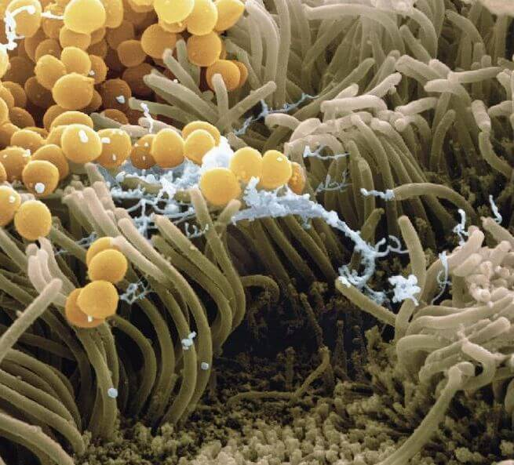
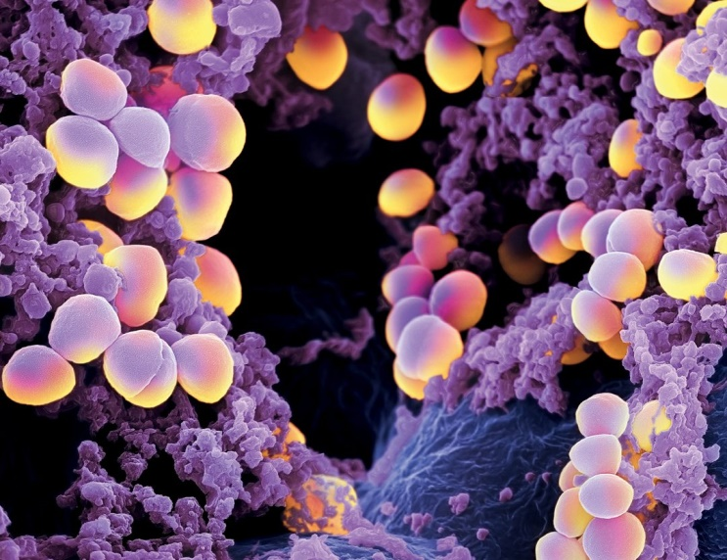
Золотистый стафилококк
Бактерия кокки имеет шаровидную форму ярко-желтого цвета, в соединениях напоминающую гроздь винограда. Микробы весьма устойчивы к медикаментозному лечению мощнейшими антибиотиками и антисептиками, легко выживают при отсутствии водной среды и высоких температурах. Кроме того их нельзя убить уксусом, перекисью водорода и даже спиртом. Однако при поражениях кожного покрова они легко уничтожаются зеленкой.
Заражение стафилококком провоцируют формирование различных тяжелых болезней, которые представляют особую опасность в детском и преклонном возрасте. Колонии золотистой кокки поражают верхние отделы дыхательной системы, каналы мочеполовой системы, открытые раны и могут быть обнаружены у каждого третьего. Главную угрозу представляет быстрая выработка микробами иммунитета к антибиотикам. Как ни странно, но особенно устойчивые кокки обитают в учреждениях медицины.

Slide 12
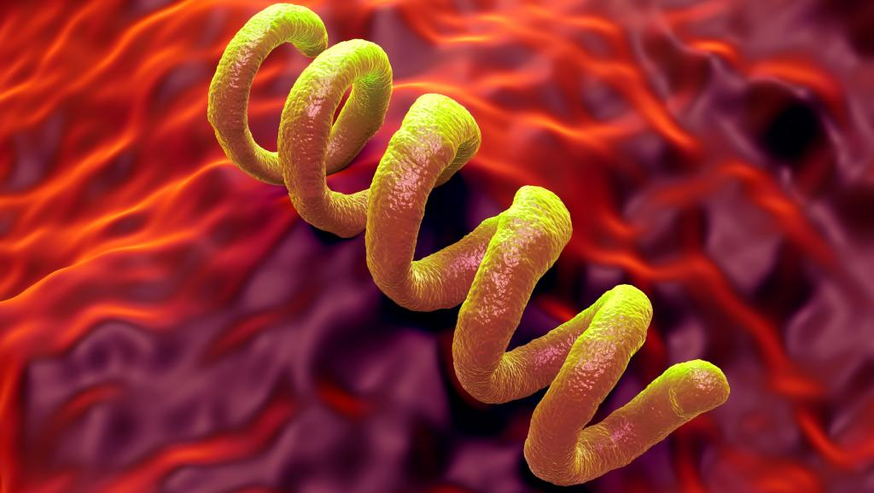
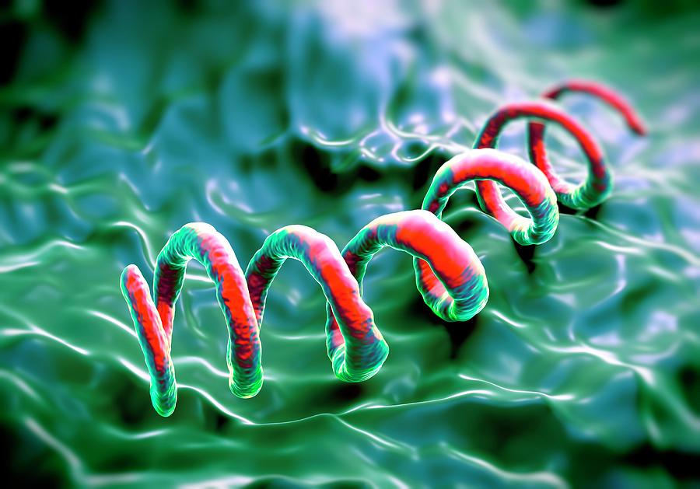
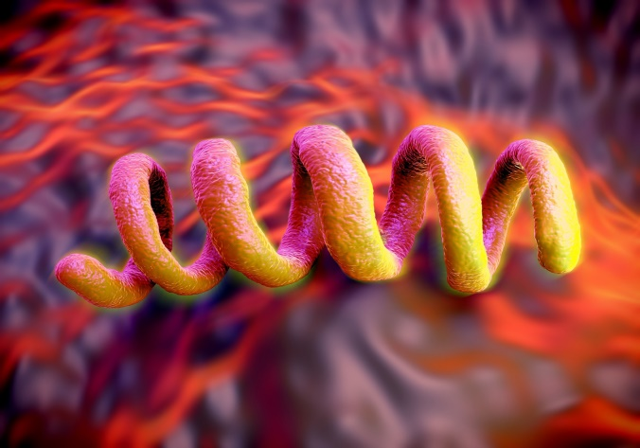
Бледная трепонема
Микроорганизмы бледной спирохеты являются возбудителями тяжелого венерического заболевания – сифилиса. Их отличие от других одноклеточных заключается в необычном строении. Бактерия закручена в спираль и при движении сокращается и изгибается подобно змее. Трепонема не нуждается в кислороде и прекрасно чувствует себя в человеческом организме.
Основной путь бактериального заражения – половой контакт. Однако передача инфекции может произойти и в бытовых условиях (через средства личной гигиены), при процедуре переливания крови, а также внутриутробно, от зараженной матери плоду. В наше время заболевание легко излечимо на I и II стадии, но III этап чреват серьезными последствиями с необратимыми изменениями во всем организме.

Slide 13
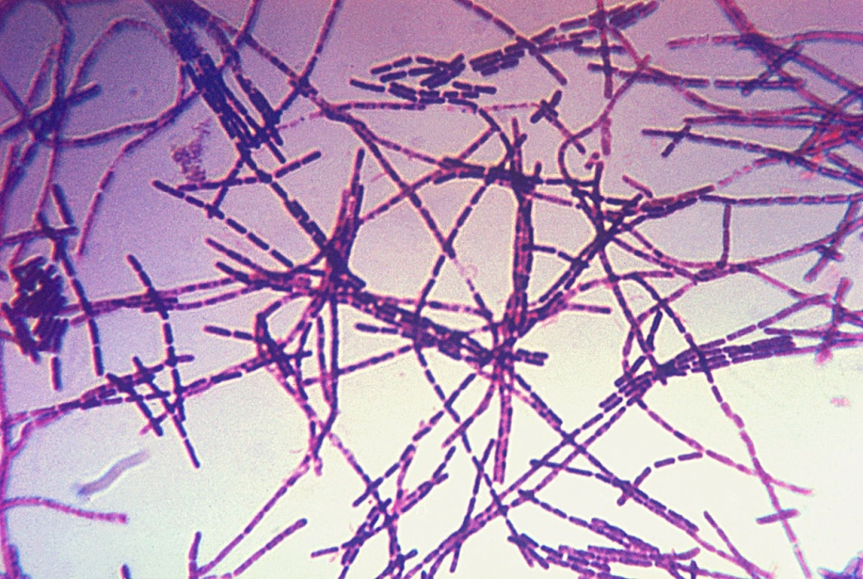
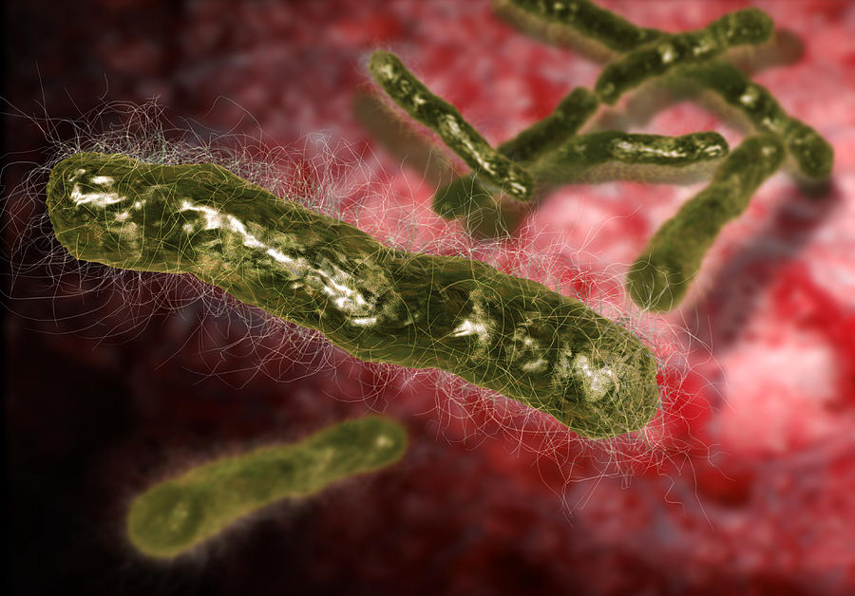
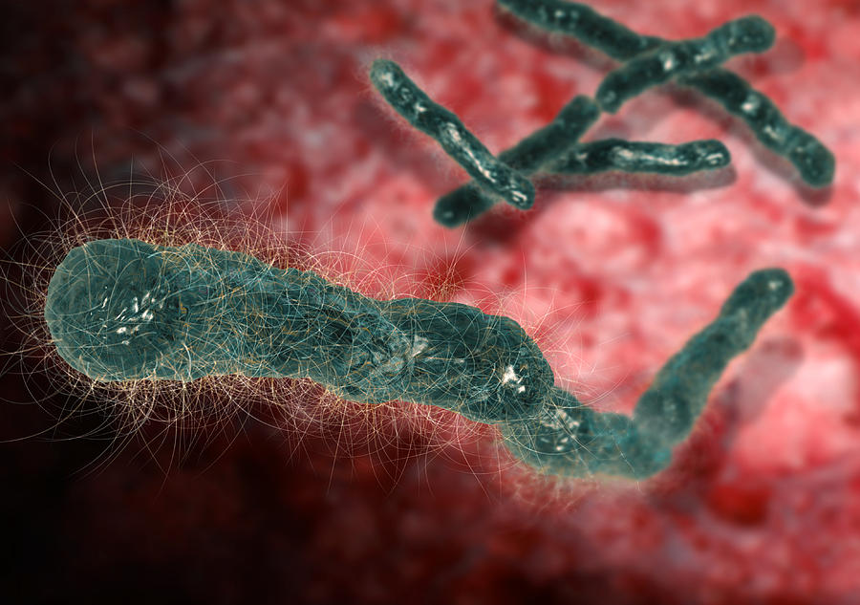
Бацилла Антракса
Этот опасный агент вызывает тяжелейшие поражения организма, как правило, вызывающие летальный исход. Бацилла представляет палочковидную неподвижную клетку способную образовывать споры, которые весьма устойчивы к влиянию окружающей среды и сохраняют активность многие годы. Основным источником заражения человека является инфицированный домашний скот.
Проникновение бактерий сибирской язвы в организм животного происходит через корма, содержащие споры, испражнения мелких и крупных травоядных, а также через укусы насекомых – слепней, мух, оводов. Симптоматика болезни проявляется практически мгновенно. Животное начинает лихорадить, появляются судороги, нарушения деятельности мозга, кишечника, сердечного ритма. После мучительных страданий в течение 5-6 дней скот гибнет.

Slide 14
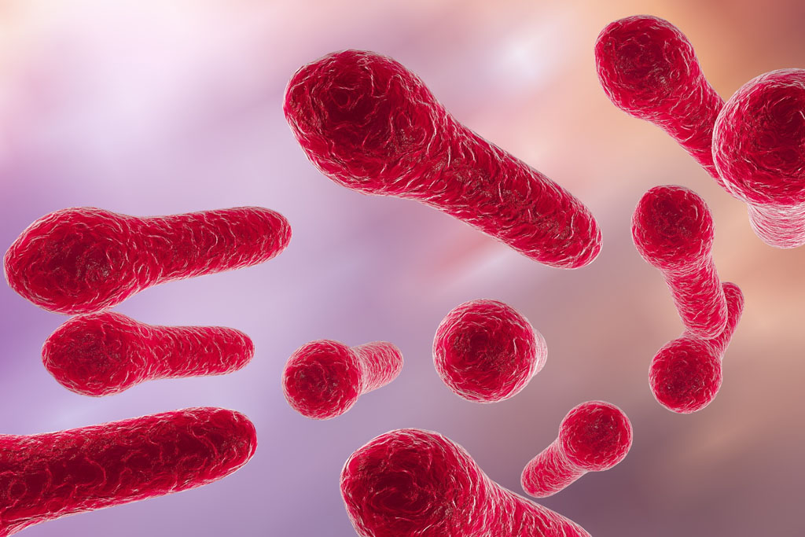
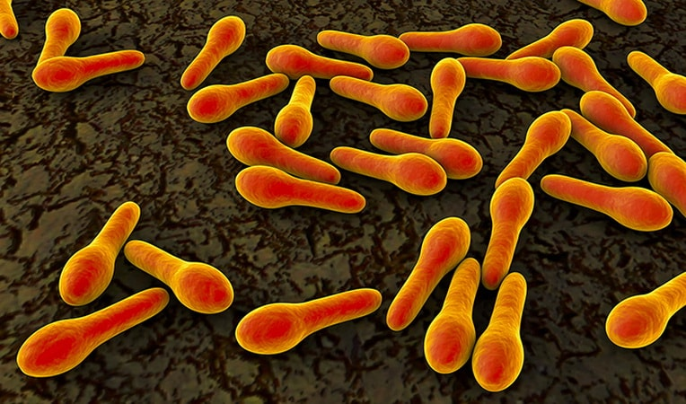
Столбнячная палочка
Этот микроб является возбудителем тяжелой и смертельно опасной болезни – столбняка. При этом по медицинской классификации бактерия причисляется к условно-патогенным микроорганизмам. Чаще ее можно обнаружить у диких и сельскохозяйственных животных. Через фекалии споры микробов попадают в почву и водоемы, где существуют годами.
Колонии спор столбнячной палочки чрезвычайно устойчивы и выживают в крайне неблагоприятных условиях. Даже кипячение убивает их только через 2-3 часа. Сама бактерия не слишком опасна для человеческого организма. Но при заражении и благоприятных условиях она вырабатывает ряд крайне опасных токсинов, вызывающих повреждение нервной системы и клеток крови, что может привести к быстрому летальному исходу. Для профилактики заболевания людям делают прививку противостолбнячной вакциной.

Slide 15
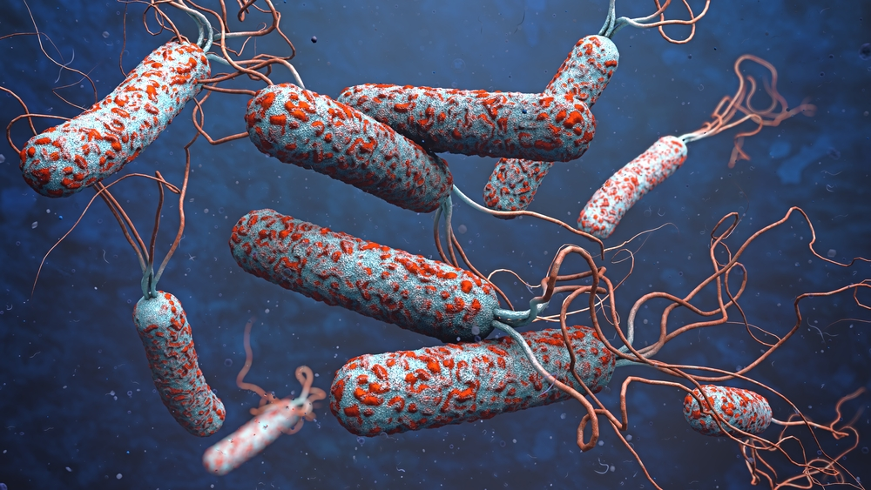
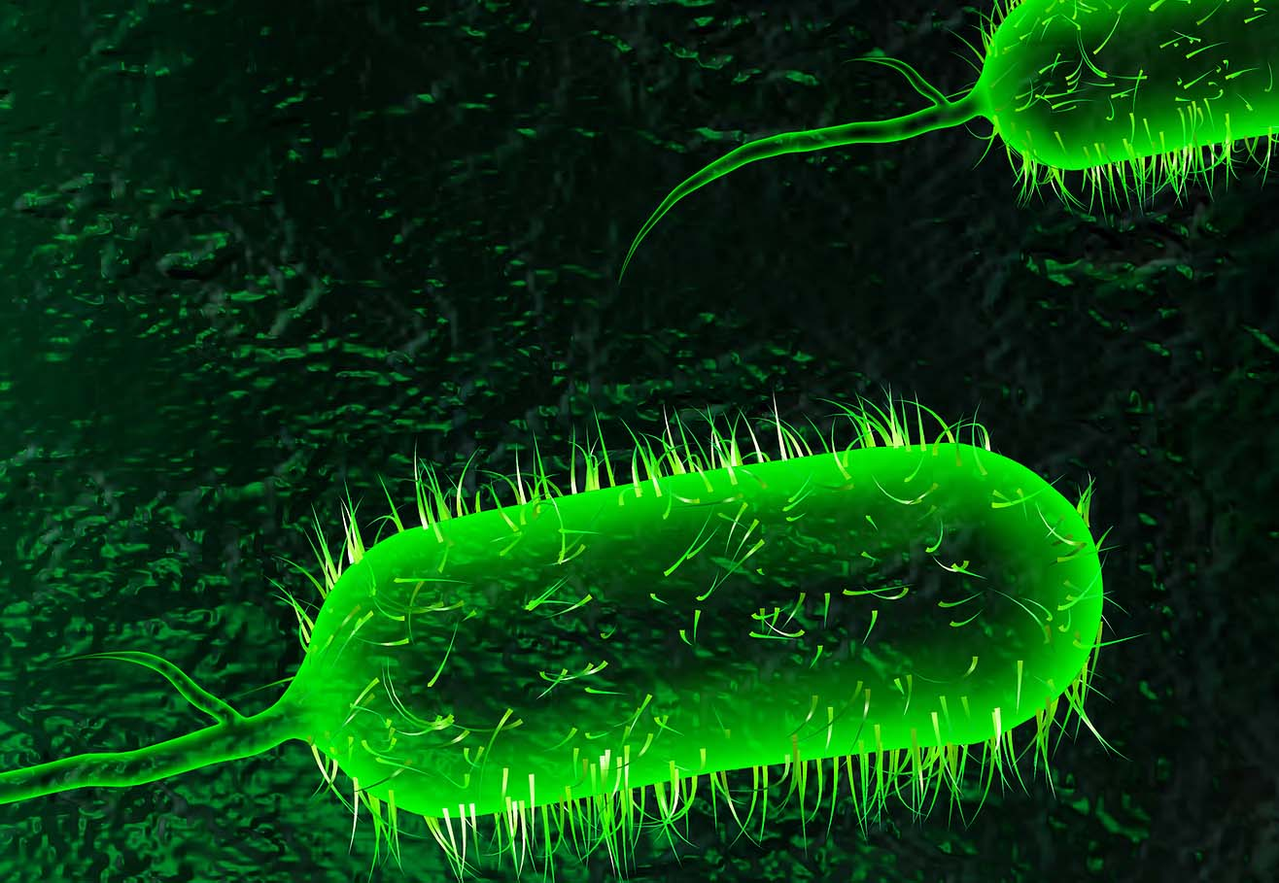
Холерный вибрион
Этот вид опасных бактерий вызывает у людей сильнейшие поражения желудочно-кишечного тракта с приступами диареи, рвоты и интенсивным обезвоживанием организма, что чревато гиповолемическим шоком и летальным исходом. В окуляре микроскопа вибрион предстает в виде короткой изогнутой палочки с хвостиком, который обеспечивает ему подвижность. Он обладает хорошей выживаемостью и устойчивостью к условиям окружающей среды.
Заражение холерным вибрионом происходит орально-фекальным способом. Существуют люди носители вибрионов, которые не имеют ни малейшей симптоматики болезни, но постоянно выделяют в окружающее пространство большое количество холерных бактерий. Через фекалии микробы проникают в почвенную и водную среду, откуда представители насекомых (чаще мухи) разносят их по предметам быта и пищевой продукции. Холера – болезнь эпидемическая, ее основные очаги возникают в странах Африканского континента, Латинской Америки и Юго-Восточной Азии.

Slide 16
Заключение
Работа над проектом позволила мне сделать следующие выводы:
Мир бактерий очень разнообразен.
Существует огромное количество микроорганизмов, которые не только вредят живым организмам, но и приносят колоссальную пользу.
Микроорганизмы – неотъемлемая часть нашей жизни. Роль бактерий для человека неоценима. Их также используют в промышленности, сельском хозяйстве, в народной медицине.
Многие виды жизненно необходимы – они обеспечивают правильное пищеварение и даже помогают иммунитету защищаться от других микроорганизмов.

